Slide 1
Функция.
Область определения и область значений функции

Slide 2
Сегодня на уроке
Функция
Область определения функции
Область значений функции

Slide 3
$$y$$
Зависимость переменной $y$
от переменной $x$, при которой каждому значению переменной х
соответствует единственное значение y, называют функцией.
$$x$$
0
1

Slide 4
Является ли зависимость,
изображённая на графике, функцией?
1)
$$y$$
2)
$$y$$
1
$$x_{0}$$
$$x$$
1
$$x_{3}$$
$$x$$
0
0
$$x_{1}$$
$$x_{2}$$
Не является функцией.
Является функцией.

Slide 5
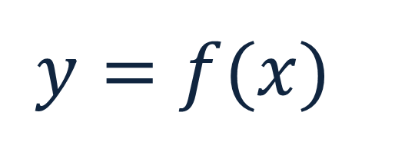
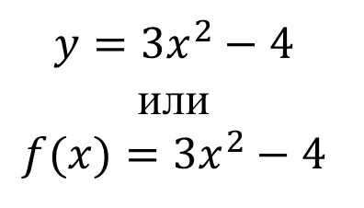
$$y$$
$$y=f(x)$$
Зависимая переменная
Независимая переменная
(АРГУМЕНТ)
$$y=3x^{2}−4$$
или
$$f(x)=3x^{2}−4$$
$$0$$
$$1$$
$$x$$

Slide 6
Найдите значение функции при заданном
значении аргумента.
$1) f\left(x\right)=2x^{3}−1$ при $x=0$,
$$f\left(0\right)=−1$$
$f\left(0\right)=2{∙0}^{3}−1=0−1=−1$.
$2) q\left(x\right)=\frac{7}{2x+1}$ при $x=3$,
$$q\left(3\right)=1$$
$q\left(3\right)=\frac{7}{2∙3+1}=\frac{7}{7}=1$.
$3) φ\left(x\right)=\frac{1}{2}x−5$ при $x=4$,
$$φ\left(4\right)=−3$$
$φ\left(4\right)=\frac{1}{2}∙4−5=2−5=−3$.

Slide 7
Линейная функция
$$y=kx+b$$
Прямая пропорциональность
$y=kx$
Обратная пропорциональность $y=\frac{k}{x}$
y
y
y
гипербола
прямая
b
прямая
x
0
x
0
x
0
Функция $y=x^{2}$
Функция $y=x^{3}$
Функция $y=\sqrt{x}$
y
y
y
парабола
x
x
0
кубическая
парабола
x
0
0

Slide 8
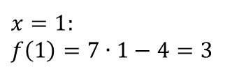
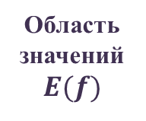
$$y$$
$$y=7x−4$$
$$3$$
$$f\left(x\right)=7x−4$$
$$−1$$
$$1$$
$$x$$
0
$$x=1:$$
$$f\left(1\right)=7∙1−4=3$$
$$(1;3)$$
Область
значений
$$E(f)$$
$$x=−1:$$
$$f\left(−1\right)=7∙\left(−1\right)−4=−11$$
$$(−1;−11)$$
$$y=7x−4$$
$D\left(f\right)=\left(−∞;+∞\right)$ или $x∈(−∞;+∞)$
$E\left(f\right)=\left(−∞;+∞\right)$ или $y∈\left(−∞;+∞\right)$
$$−11$$
Область определения $D(f)$
Множество всех точек координатной плоскости, абсциссы которых равны значениям аргумента, а ординаты — значениям функции, называют графиком функции.

Slide 9
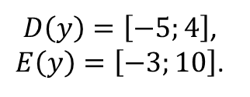
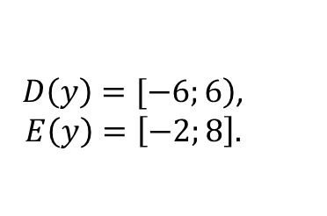
Найдите область определения и область значений функции по её графику.
$$y$$
$$y$$
$$10$$
$$8$$
0
1
$$x$$
0
1
$$x$$
$$−6$$
$$6$$
$$−5$$
$$4$$
$$−2$$
$$−3$$
$D\left(y\right)=[\left.−6;6\right)$,
$$E\left(y\right)=\left[−2;8\right].$$
$D\left(y\right)=\left[−5;4\right]$,
$E\left(y\right)=\left[−3;10\right]$.

Slide 10
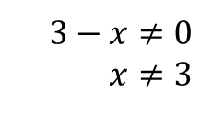
Найдите область определения функции $f\left(x\right)=\frac{x+5}{3−x}$.
$f\left(x\right)=\frac{x+5}{3−x}$,
$$D\left(f\right):$$
$$3−x≠0$$
$$x≠3$$
$$3$$
$$x$$
$x∈(−∞;3)∪(3;+∞)$,
$$D\left(f\right)=\left(−∞;3\right)∪\left(3;+∞\right),$$
Ответ: $(−∞;3)∪(3;+∞)$.

Slide 11
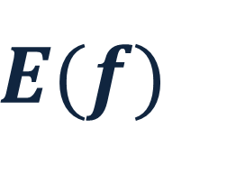
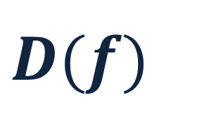
Функция
$$D(f)$$
$$E(f)$$
$$график$$

